Slide 1


Rich feature hierarchies for accurate object detection
and semantic segmentation
可准确实现的目标检测和语义分割的丰富的功能层次结构
汇报人： 曹磊
汇报人：曹磊 指导老师：温蜜

Slide 2
1
摘 要 分 析
2
方 法 分 析
目 录
CONTENTS
3
实 验 过 程
4
总 结 与 展 望

Slide 3
1
摘要分析

Slide 4
摘 要
前些年，典型的PASCAL-VOC数据集上测得的目标检测性能是趋于平稳，表现最好的方法是复杂的集成系统，通常将多个低级图像特征与高级上下文结合起来。在本文中，作者提出了一种简单且可扩展的检测算法，与之前VOC 2012的最佳结果相比，平均精度（map）提高了30%以上，最终达到了53.3%。文章的方法结合了两个关键的见解：（1）可以将高容量卷积神经网络（CNNs）应用到自下而上的区域建议中，以便本地化和分割对象；（2）当标记的训练数据稀少时，进行监督辅助任务的预训练，然后进行特定领域的微调，这会带来显著的性能提升。由于我们将区域建议与CNN结合起来，我们称之为R-CNN方法：具有CNN特征的区域。
PASCAL VOC挑战赛 （The PASCAL Visual Object Classes ）是一个世界级的计算机视觉挑战赛, 该项挑战赛催生出了一大批优秀的计算机视觉模型（尤其是以深度学习技术为主的）很多优秀的计算机视觉模型比如分类，定位，检测，分割，动作识别等模型都是基于PASCAL VOC挑战赛及其数据集上推出的，尤其是一些目标检测模型（比如R-CNN系列，以及后面的YOLO，SSD等）。

Slide 5
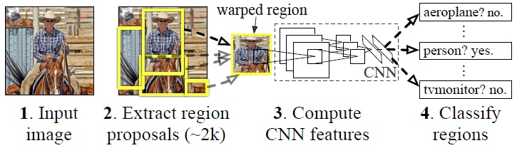
算法初识
R-CNN算法分为4个步骤：
1.候选区域生成： 一张图像生成1K~2K个候选区域 （采用Selective Search 方法）
2.特征提取： 对每个候选区域，使用深度卷积网络提取特征 （CNN）
3.类别判断： 特征送入每一类的SVM 分类器，判别是否属于该类
4.位置精修： 使用回归器精细修正候选框位置

Slide 6
2
方法分析

Slide 7

方法分析
1. 使用一种过分割手段，将图像分割成小区域 (1k~2k 个)
Selective Search
主要思想
2. 查看现有小区域，按照合并规则合并可能性最高的相邻两个 区域。重复直到整张图像合并成一个区域位置
3. 输出所有曾经存在过的区域，所谓候选区域
合并规则：（优先合并以下四种区域）
例：设有区域a-b-c-d-e-f-g-h。
较好的合并方式是：ab-cd-ef-gh -> abcd-efgh -> abcdefgh。
不好的合并方法是：ab-c-d-e-f-g-h ->abcd-e-f-g-h ->abcdef-gh -> abcdefgh
- 颜色（颜色直方图）相近的
- 纹理（梯度直方图）相近的
- 合并后总面积小的： 保证合并操作的尺度较为均匀，避免一个大区域陆续“吃掉”其他小区域
左图适于合并，右图不适于合并
- 合并后，总面积在其BBOX中所占比例大的：保证合并后形状规则

Slide 8
方法分析
无监督预训练(Unsupervised pre-training)：
预训练阶段的样本不需要人工标注数据，所以就叫做无监督预训练。
有监督预训练(Supervised pre-training)：
所谓的有监督预训练也可以把它称之为迁移学习。比如你已经有一大堆标注好的人脸年龄分类的图片数据，训练了一个CNN，用于人脸的年龄识别。然后当你遇到新的项目任务时：人脸性别识别，那么这个时候你可以利用已经训练好的年龄识别CNN模型，去掉最后一层，然后其它的网络层参数就直接复制过来，继续进行训练，让它输出性别。这就是所谓的迁移学习，说的简单一点就是把一个任务训练好的参数，拿到另外一个任务，作为神经网络的初始参数值,这样相比于你直接采用随机初始化的方法，精度可以有很大的提高。
对于目标检测问题： 图片分类标注好的训练数据非常多，但是物体检测的标注数据却很少，如何用少量的标注数据，训练高质量的模型，这就是文献最大的特点，这篇论文采用了迁移学习的思想： 先用了ILSVRC 2012这个训练数据库（这是一个图片分类训练数据库），先进行网络图片分类训练。这个数据库有大量的标注数据，共包含了1000种类别物体，因此预训练阶段CNN模型的输出是1000个神经元。

Slide 9
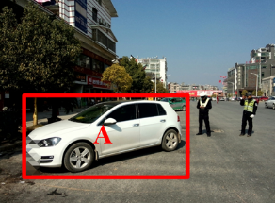
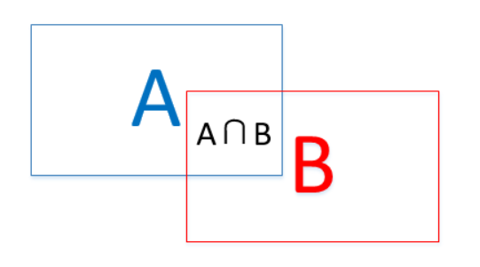
方法分析
重叠度（IOU）:
物体检测需要定位出物体的bounding box，就像右边的图片一样，我们不仅要定位出车辆的bounding box 我们还要识别出bounding box 里面的物体就是车辆。
对于bounding box的定位精度，有一个很重要的概念： 因为我们算法不可能百分百跟人工标注的数据完全匹配，因此就存在一个定位精度评价公式：IOU。 它定义了两个bounding box的重叠度，如右图所示：
IoU即表示(A∩B)/(A∪B)
就是矩形框A、B的重叠面积占A、B并集的面积比例。

Slide 10
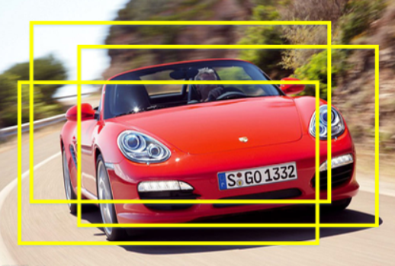
方法分析
非极大值抑制（NMS）：
RCNN会从一张图片中找出n个可能是物体的矩形框，然后为每个矩形框为做类别分类概率：
非极大值抑制（NMS）顾名思义就是抑制不是极大值的元素，搜索局部的极大值。这个局部代表的是一个邻域，邻域有两个参数可变，一是邻域的维数，二是邻域的大小。这里不讨论通用的NMS算法，而是用于在目标检测中用于提取分数最高的窗口的。例如在行人检测中，滑动窗口经提取特征，经分类器分类识别后，每个窗口都会得到一个分数。但是滑动窗口会导致很多窗口与其他窗口存在包含或者大部分交叉的情况。这时就需要用到NMS来选取那些邻域里分数最高（是行人的概率最大），并且抑制那些分数低的窗口。
就像左边的图片一样，定位一个车辆，最后算法就找出了一堆的方框，我们需要判别哪些矩形框是没用的。非极大值抑制的方法是：先假设有6个矩形框，根据分类器的类别分类概率做排序，假设从小到大属于车辆的概率分别为A、B、C、D、E、F。
(1)从最大概率矩形框F开始，分别判断A~E与F的重叠度IOU是否大于某个设定的阈值;
(2)假设B、D与F的重叠度超过阈值，那么就扔掉B、D；并标记第一个矩形框F，是我们保留下来的。
(3)从剩下的矩形框A、C、E中，选择概率最大的E，然后判断E与A、C的重叠度，重叠度大于一定的阈值，那么就扔掉；并标记E是我们保留下来的第二个矩形框。
就这样一直重复，找到所有被保留下来的矩形框。

Slide 11
3
实验过程

Slide 12
候选框搜索阶段：
当我们输入一张图片时，我们要搜索出所有可能是物体的区域，这里采用的就是前面提到的Selective Search方法，通过这个算法我们搜索出2000个候选框。然后从上面的总流程图中可以看到，搜出的候选框是矩形的，而且是大小各不相同。然而CNN对输入图片的大小是有固定的，如果把搜索到的矩形选框不做处理，就扔进CNN中，肯定不行。因此对于每个输入的候选框都需要缩放到固定的大小。那么如何进行缩放处理？假设下一阶段CNN所需要的输入图片大小是个正方形图片227*227。paper试验了两种不同的处理方法（矩形框是前提）：

Slide 13
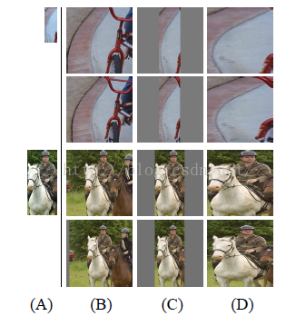
候选框搜索阶段：
(1)各向异性缩放：
不管图片的长宽比例，不管它是否扭曲，直接进行缩放，每张图片都缩放到CNN输入的大小227*227，如下图(D)所示：
(2)各向同性缩放：
因为图片扭曲后，可能会对后续CNN的训练精度有影响，于是作者也测试了“各向同性缩放” 方案，有两种办法：
A、先扩充后裁剪： 直接在原始图片中，把bounding box的边界进行扩展延伸成正方形，然后再进行裁剪；如果已经延伸到了原始图片的外边界，那么就用bounding box中的颜色均值填充；如图(B)所示;
B、先裁剪后扩充：先把bounding box图片裁剪出来，然后用固定的背景颜色填充成正方形图片(背景颜色也是采用bounding box的像素颜色均值),如上图(C)所示;
对于上面的异性、同性缩放，文献还有个padding处理，上面的示意图中第1、3行就是结合了padding=0,第2、4行结果图采用padding=16的结果。经过最后的试验，作者发现采用各向异性缩放、padding=16的精度最高。

Slide 14
CNN特征提取阶段：
01
网络结构设计阶段
02
网络有监督
预训练阶段
03
fine-tuning阶段

Slide 15
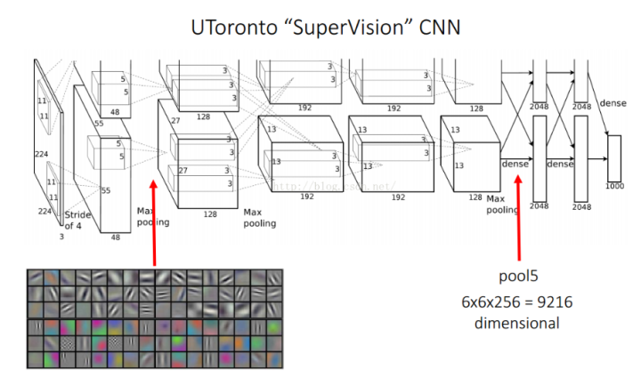
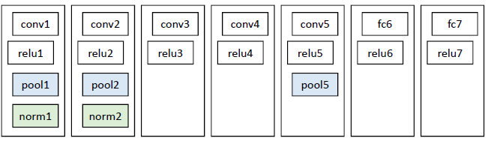
网络结构设计阶段：
网络架构两个可选方案：第一选择经典的Alexnet；第二选择VGG16。经过测试Alexnet精度为58.5%，VGG16精度为66%。VGG这个模型的特点是选择比较小的卷积核、选择较小的跨步，这个网络的精度高，不过计算量是Alexnet的7倍。
Alexnet特征提取部分包含了5个卷积层、2个全连接层，在Alexnet中p5层神经元个数为9216,f6、f7的神经元个数都是4096，通过这个网络训练完毕后，最后提取特征每个输入候选框图片都能得到一个4096维的特征向量。

Slide 16
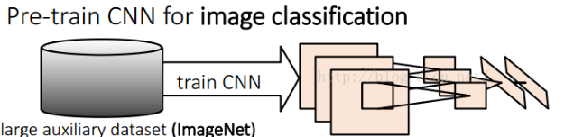
网络有监督预训练阶段：
当进行参数初始化的时候：物体检测的一个难点在于，物体标签训练数据少，如果要直接采用随机初始化CNN参数的方法，那么目前的训练数据量是远远不够的。这种情况下，最好的是采用某些方法，把参数初始化了，然后在进行有监督的参数微调，这里文献采用的是有监督的预训练。所以paper在设计网络结构的时候，是直接用Alexnet的网络，然后连参数也是直接采用它的参数，作为初始的参数值，然后再fine-tuning训练。网络优化求解时采用随机梯度下降法，学习率大小为0.001；

Slide 17
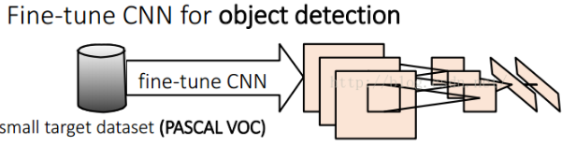
fine-tuning阶段：
我们接着采用 selective search 搜索出来的候选框 （PASCAL VOC 数据库中的图片） 继续对上面预训练的CNN模型进行fine-tuning训练。假设要检测的物体类别有N类，那么我们就需要把上面预训练阶段的CNN模型的最后一层给替换掉，替换成N+1个输出的神经元(加1，表示还有一个背景) (20 + 1bg = 21)，然后这一层直接采用参数随机初始化的方法，其它网络层的参数不变；接着就可以开始继续SGD训练了。开始的时候，SGD学习率选择0.001，在每次训练的时候，batch size（批量）大小选择128，其中32个是正样本、96个是负样本。

Slide 18
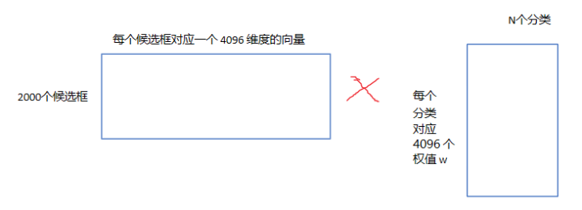
SVM训练阶段：
这是一个二分类问题。我们知道只有当bounding box把整辆车都包含在内，那才叫正样本；如果bounding box 没有包含到车辆，那么我们就可以把它当做负样本。但问题是当我们的检测窗口只有部分包含物体，那该怎么定义正负样本呢？作者测试了IOU阈值各种方案数值0,0.1,0.2,0.3,0.4,0.5。最后通过训练发现，如果选择IOU阈值为0.3效果最好（选择为0精度下降了4个百分点，选择0.5精度下降了5个百分点）,即当重叠度小于0.3的时候，我们就把它标注为负样本。一旦CNN f7层特征被提取出来，那么我们将为每个物体类训练一个svm分类器。当我们用CNN提取2000个候选框，可以得到2000*4096这样的特征向量矩阵，然后我们只需要把这样的一个矩阵与svm权值矩阵4096*N点乘(N为分类类别数目，因为我们训练的N个svm，每个svm包含了4096个权值w)，就可以得到结果了。

Slide 19
测试分析：
1. 输入一张多目标图像，采用selective search算法提取约2000个建议框；
2. 先在每个建议框周围加上16个像素值为建议框像素平均值的边框，再直接变形为227×227的大小；
3. 先将所有建议框像素减去该建议框像素平均值后（预处理操作），再依次将每个227×227的建议框输入AlexNet CNN网络获取4096维的特征（比以前的人工经验特征低两个数量级），2000个建议框的CNN特征组合成2000×4096维矩阵；
4. 将2000×4096维特征与20个SVM组成的权值矩阵4096×20相乘（20种分类，SVM是二分类器，则有20个SVM），获得2000×20维矩阵表示每个建议框是某个物体类别的得分
5. 分别对上述2000×20维矩阵中每一列即每一类进行非极大值抑制剔除重叠建议框，得到该列即该类中得分最高的一些建议框；
6. 分别用20个回归器对上述20个类别中剩余的建议框进行回归操作，最终得到每个类别的修正后的得分最高的bounding box。
1. PASCAL VOC 2010测试集上实现了53.7%的mAP；
实验结果
2. PASCAL VOC 2012测试集上实现了53.3%的mAP；
3. 计算Region Proposals和features平均所花时间：13s/image on a GPU；53s/image on a CPU。

Slide 20
4
总结与展望

Slide 21
实验总结
采用大样本下有监督预训练+小样本微调的方式解决小样本难以训练甚至过拟合等问题。
将CNN方法引入目标检测领域，大大提高了目标检测效果
创新之处
对一张图片的处理速度慢，需重复计算，比较繁琐
不足之处
训练时间长，
训练时间慢，
最大的缺点是对一张图片的处理速度慢，这是由
于一张图片中由selective search算法得出的
约2k个建议框都需要经过变形处理后由CNN前向
网络计算一次特征，这其中涵盖了对一张图片中
多个重复区域的重复计算，很累赘；
训练时间长，虽然文中没有明确指出具体训练
时间，但由于采用从所有图片的所有建议框中
均匀取样进行训练，那么每次都需要计算不同
图片中不同建议框CNN特征，无法共享同一张图
的CNN特征，训练速度很慢；

Slide 22
展 望
关于目标检测的各项技术发展时间线
FPN、DeNet
YOLO、SSD、RFCN
2017
Fast R-CNN、Faster RCNN、DeepIDNet
2016
R-CNN、OverFeat、SPP-net
2015
Sliding Window
2014
2001

Slide 23

THANKS!

